Slide 1
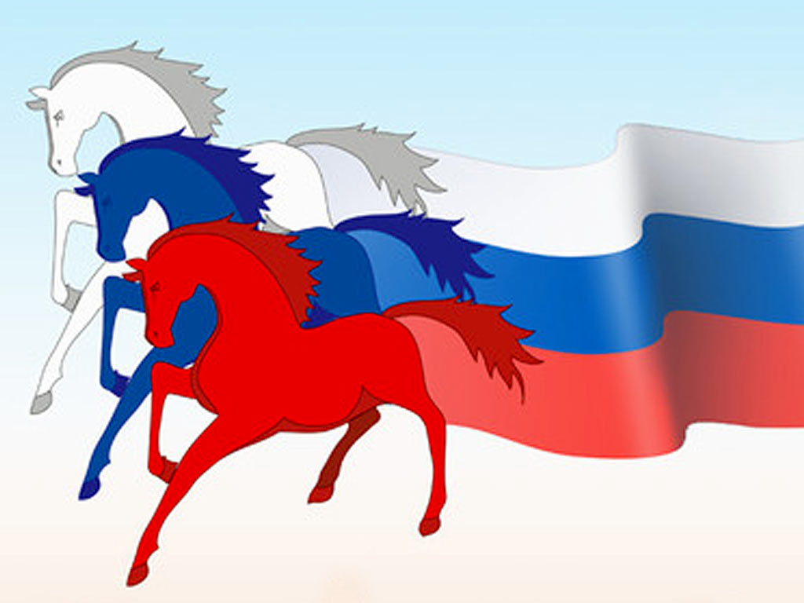
Россия – Родина моя

Slide 2
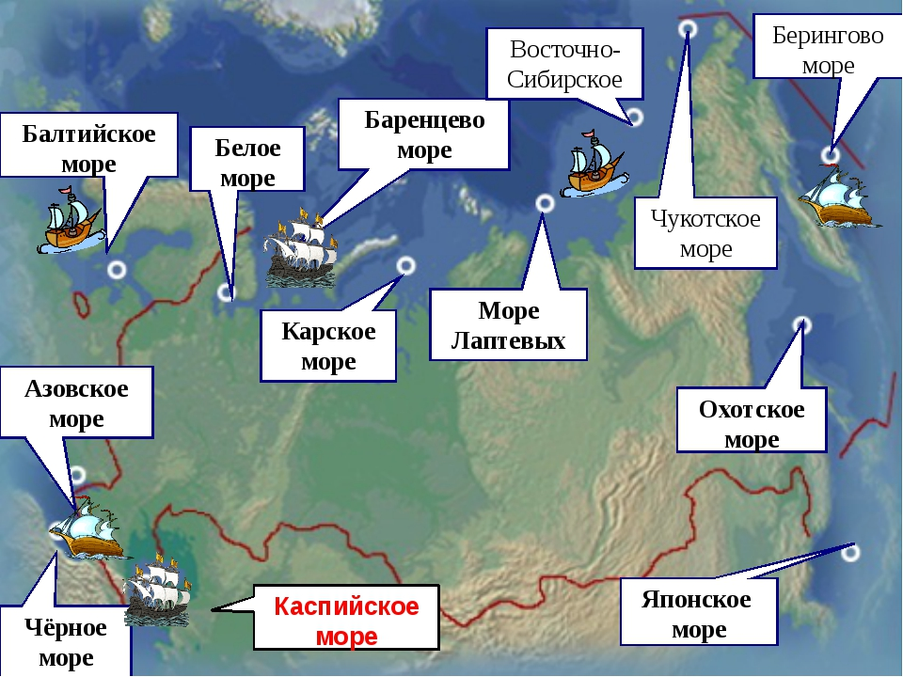

Slide 3
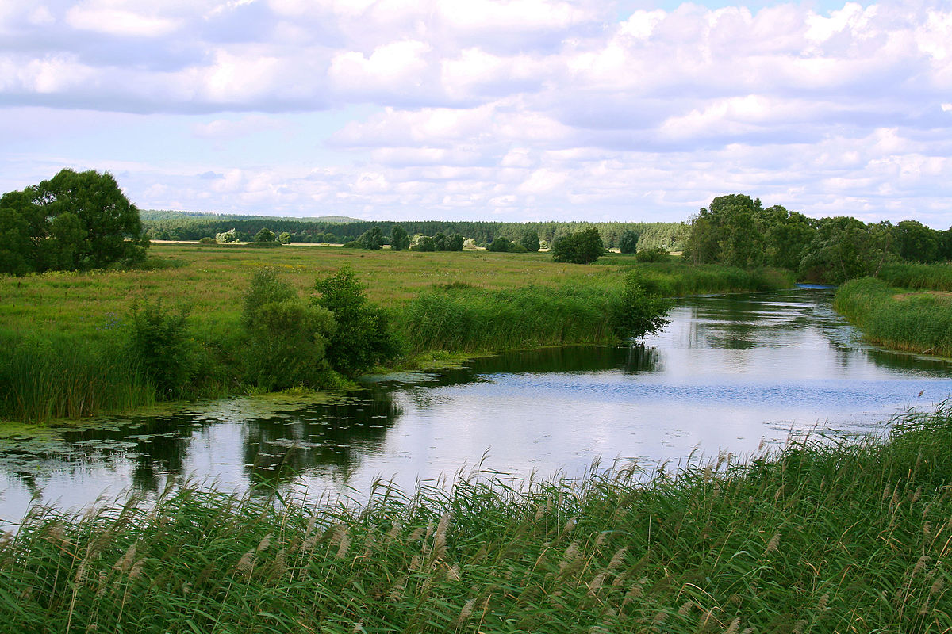
«Это Родина моя».
Реки чьи глубоки, чисты
И красивы берега?
Отвечайте без запинки –
Это Родина моя .

Slide 4
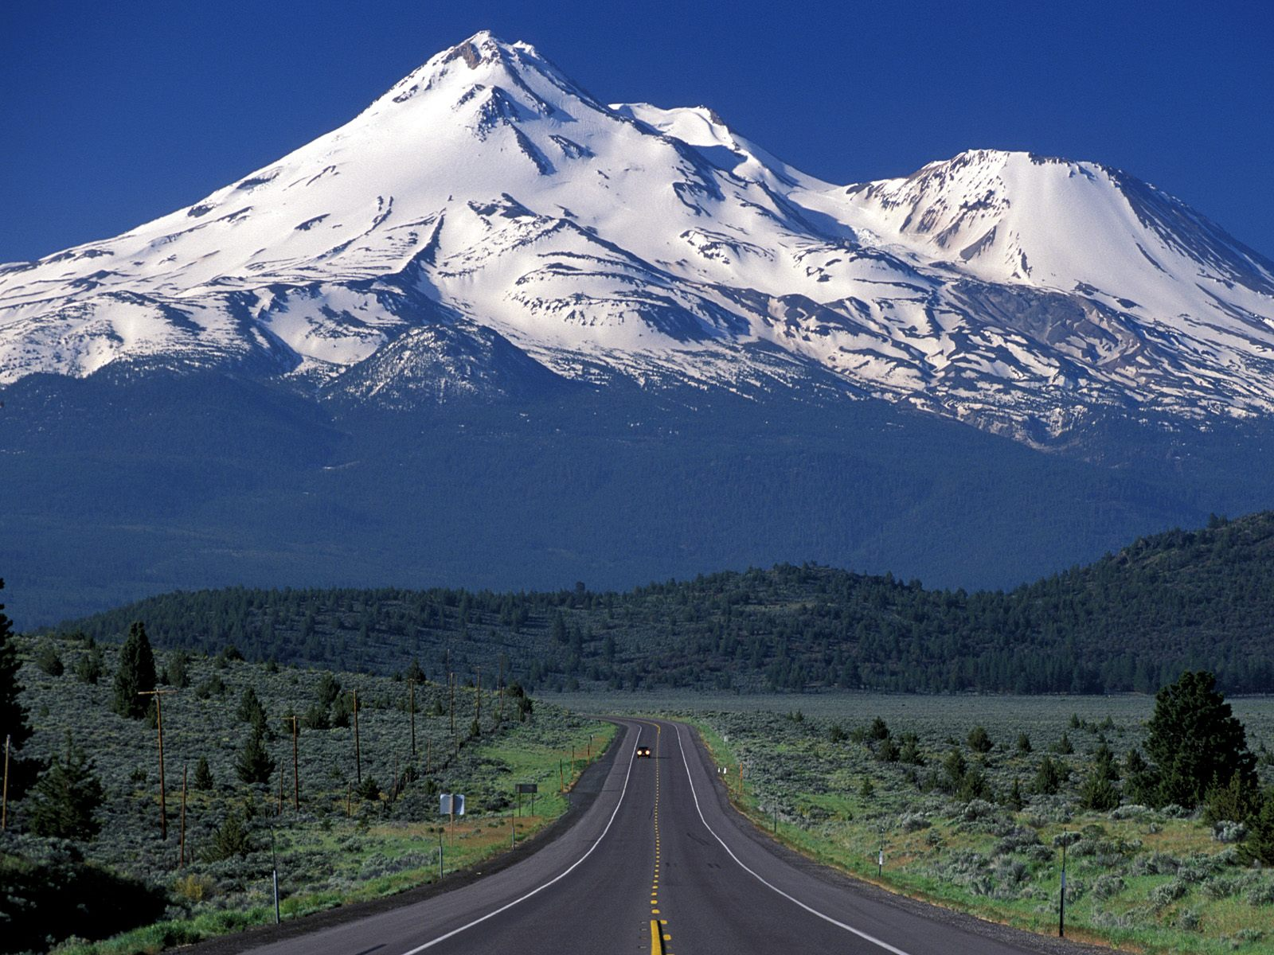
Горы снежные вершины
Прячут ввысь за облака.
Что за чудная картина ?
Это Родина моя

Slide 5
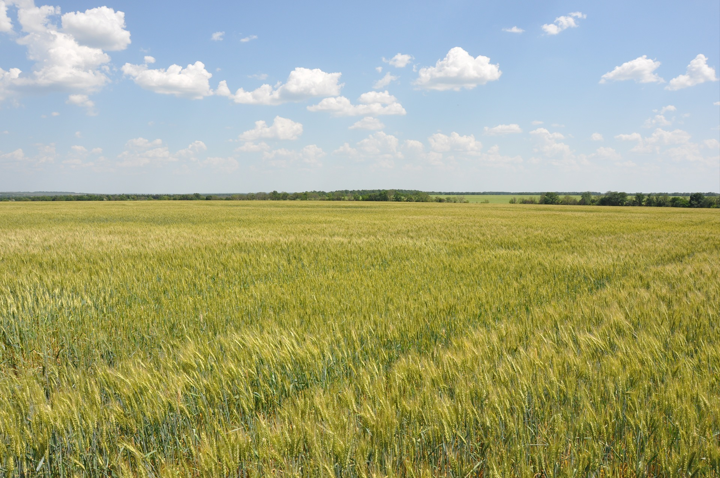
Где поля и степь без края,

Slide 6
На цветах блестит роса.

Slide 7
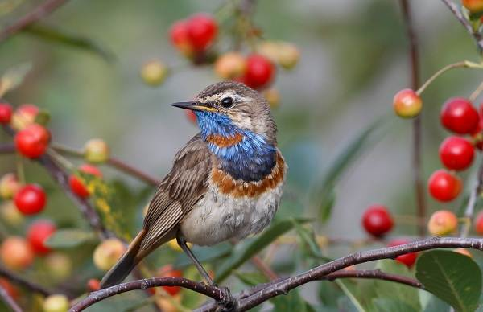
Песни птиц, жужжанье шмеля?
Это Родина моя

Slide 8
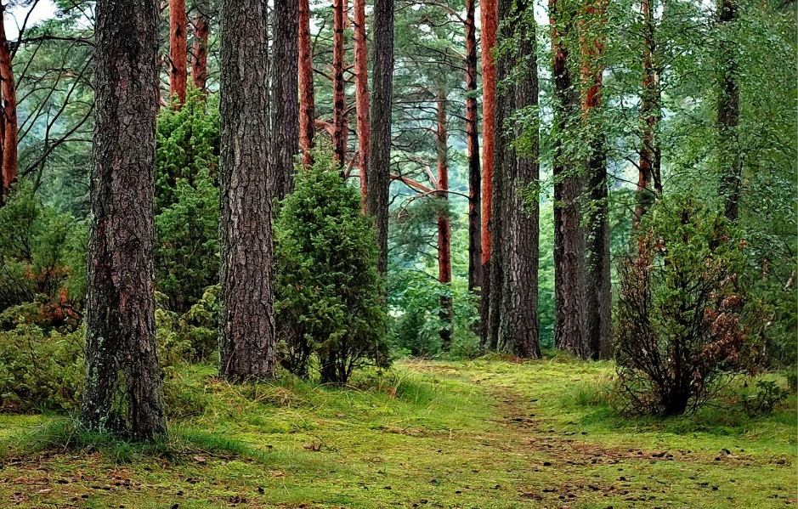
Лес, как царство Берендея

Slide 9
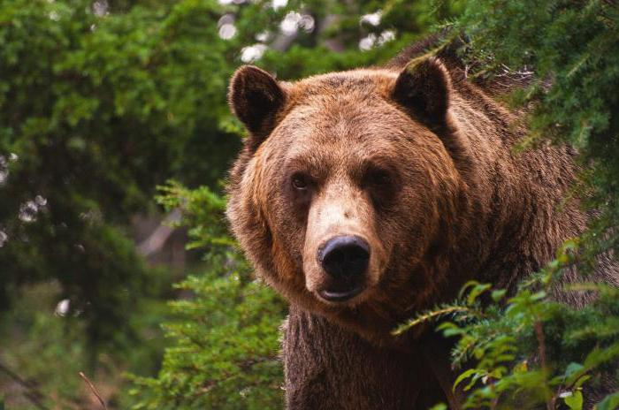
В нем живут медведь, лиса

Slide 10
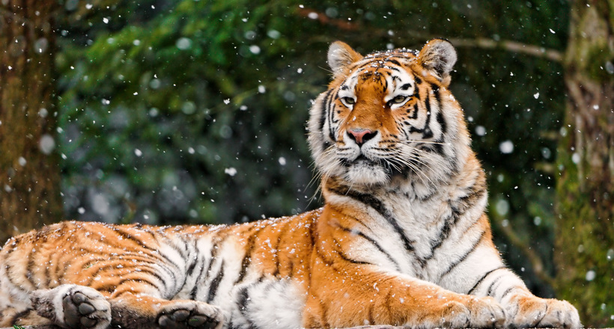
А в тайге есть даже тигры.
Это Родина моя

Slide 11
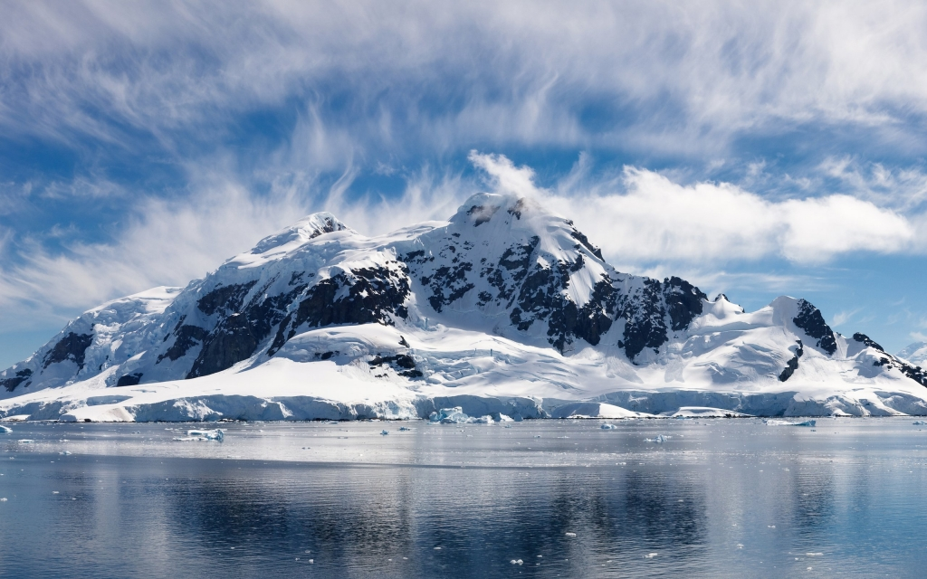
Где на севере морозном
Льдом сверкают берега.

Slide 12
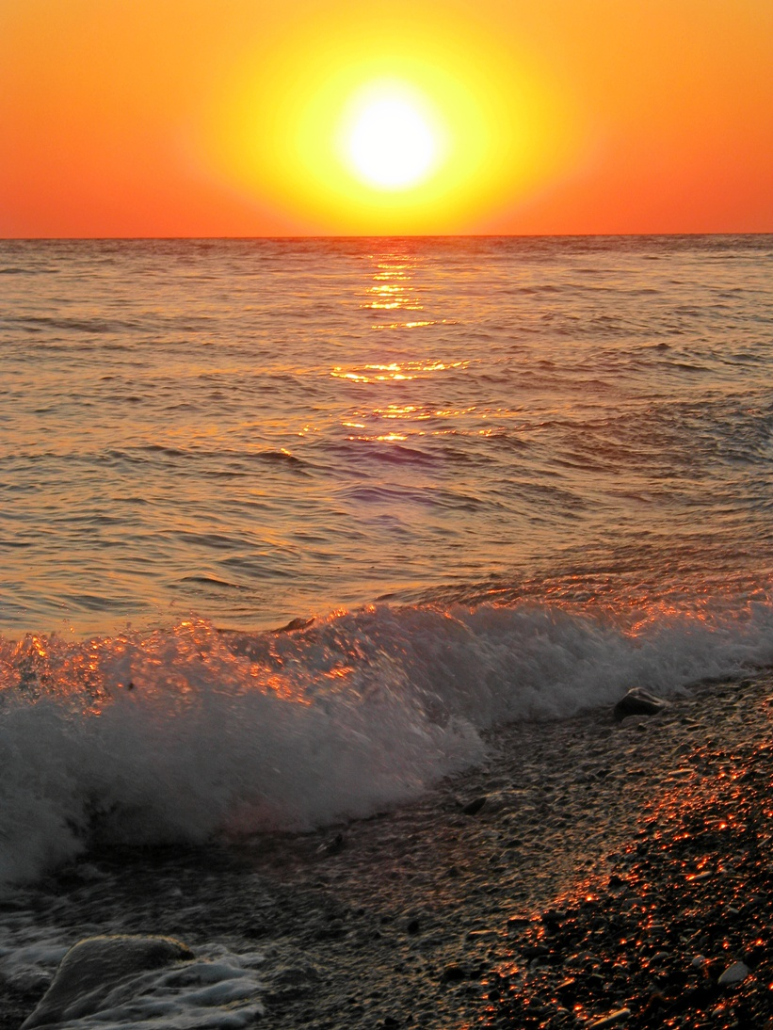
А на юге—море, солнце
Это Родина моя

Slide 13
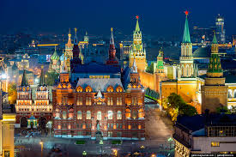
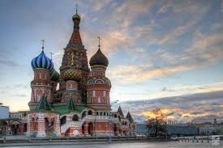
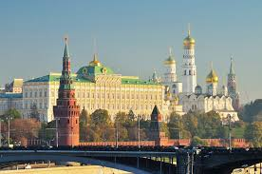
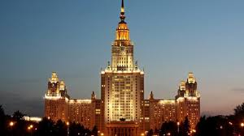
Где город города прекрасней
А всех важней из них Москва.
Цвет флага – Белый, синий, красный!
Это Родина моя !

Slide 14
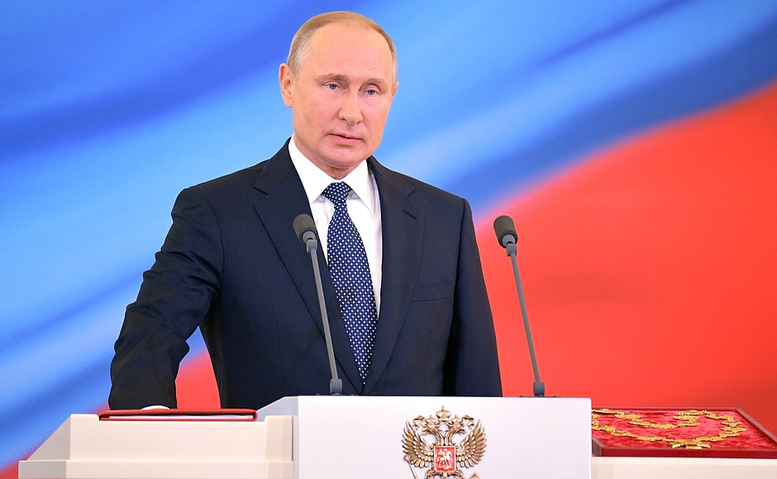

Slide 16
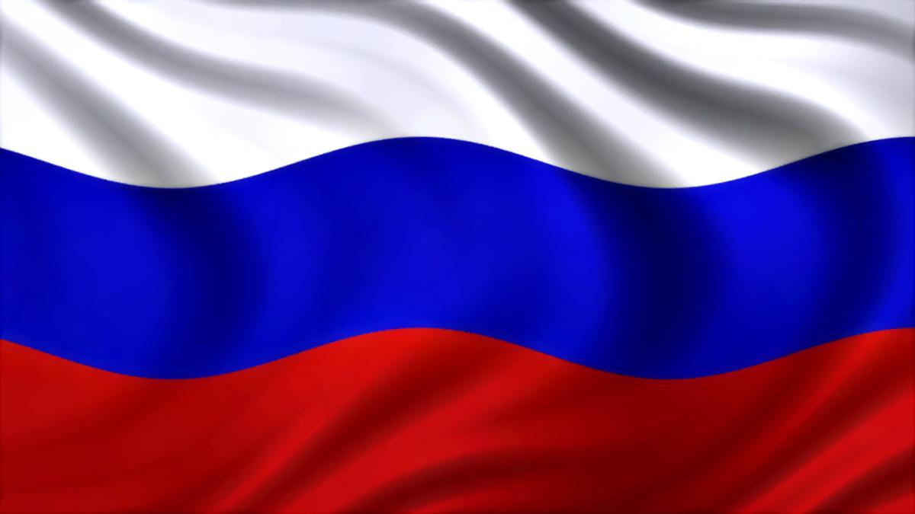

Slide 17
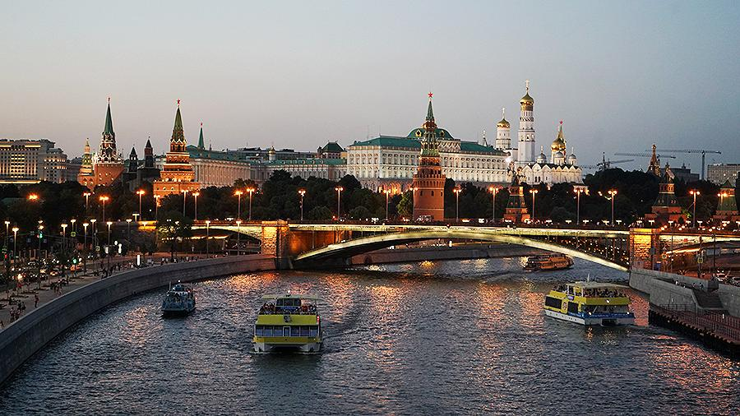
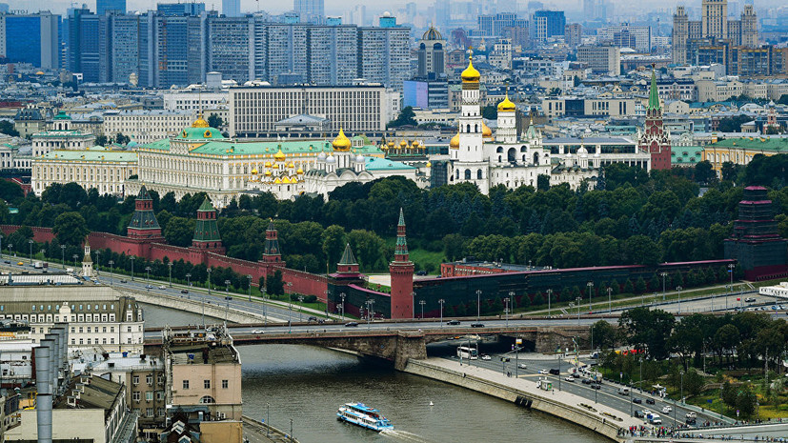
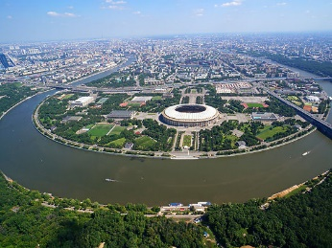
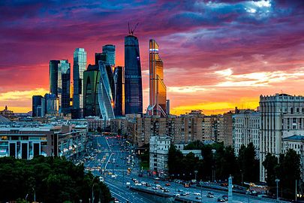

Slide 18
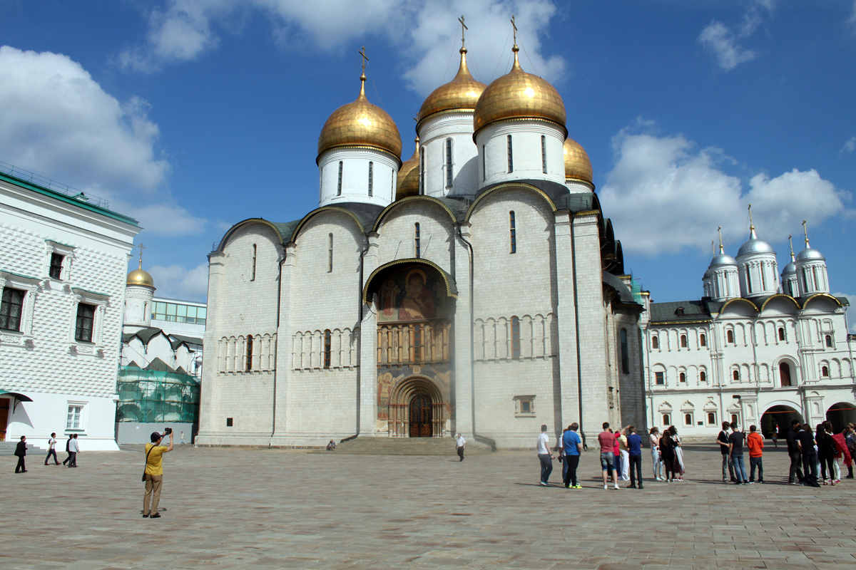
Успенский собор

Slide 19
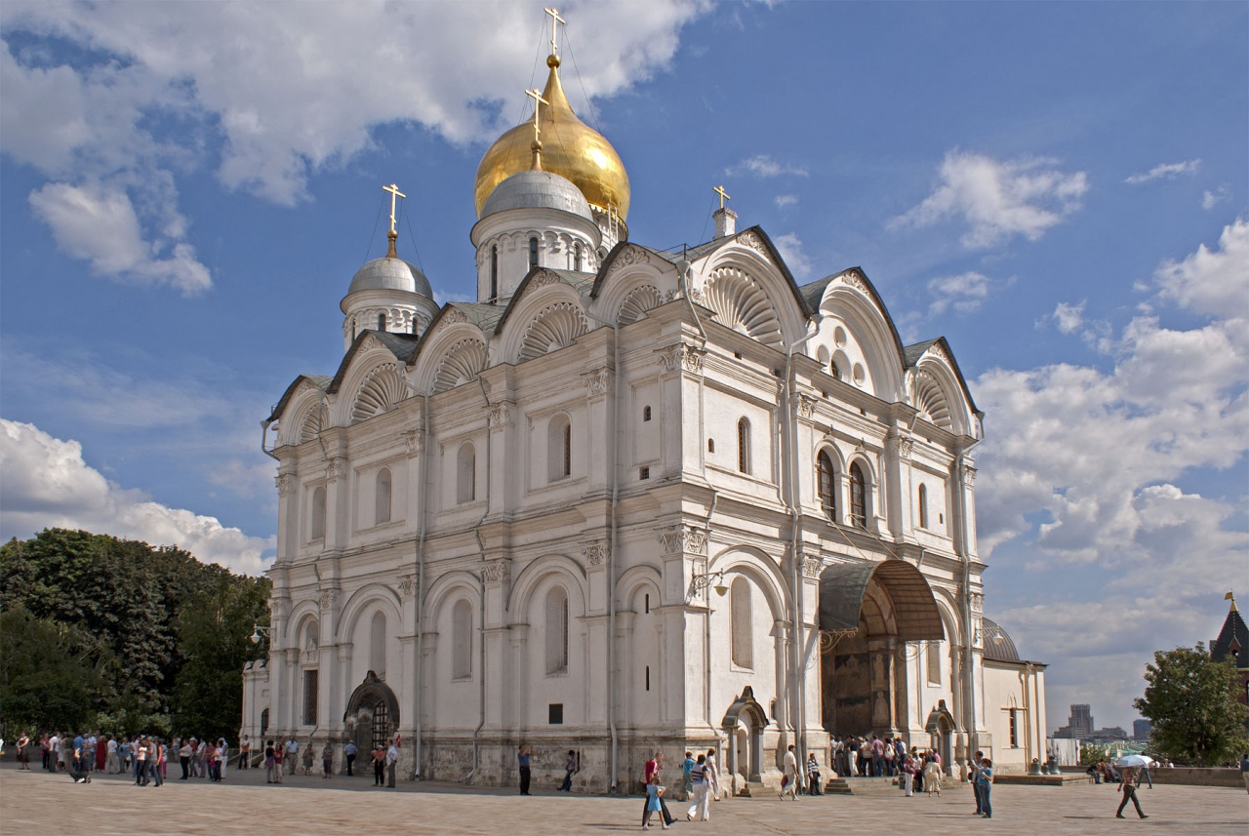
Архангельский собор

Slide 20
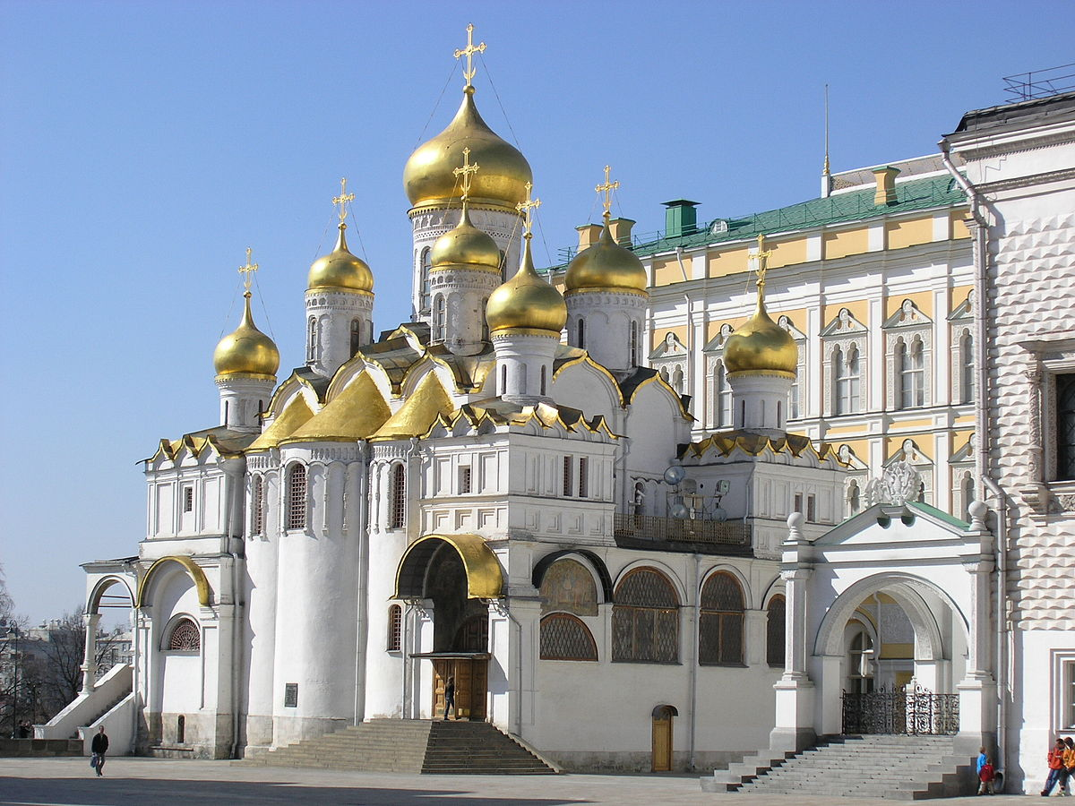
Благовещенский собор

Slide 21
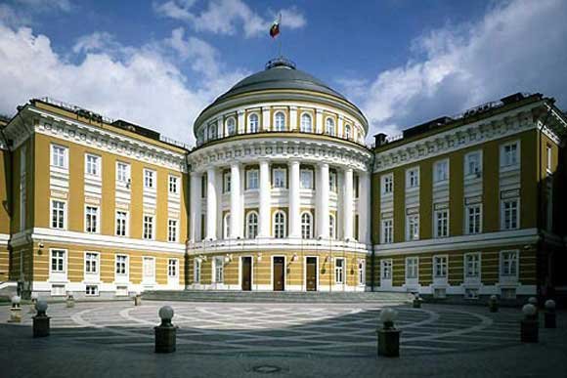
Резиденция Президента Российской Федерации

Slide 22
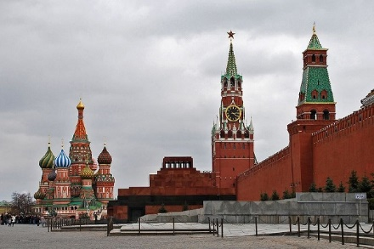
Красная Площадь

Slide 23
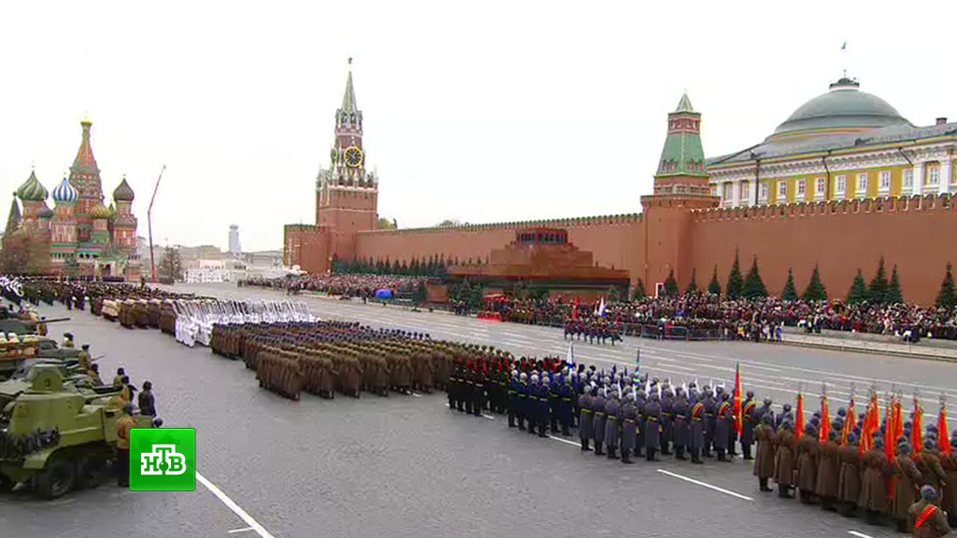
Военный парад на Красной Площади

Slide 24
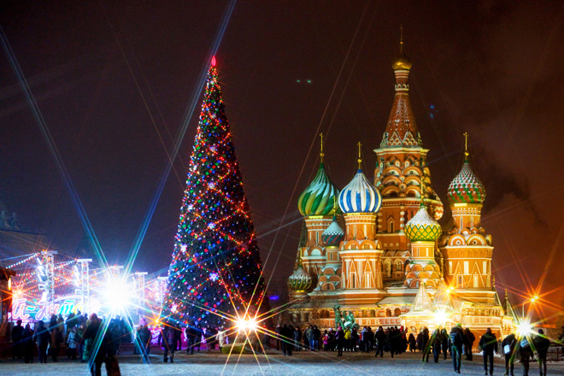
Новый год

Slide 25
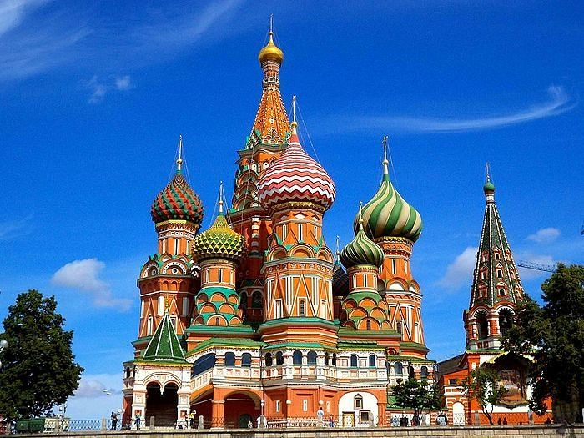
Собор Василия Блаженного

Slide 26
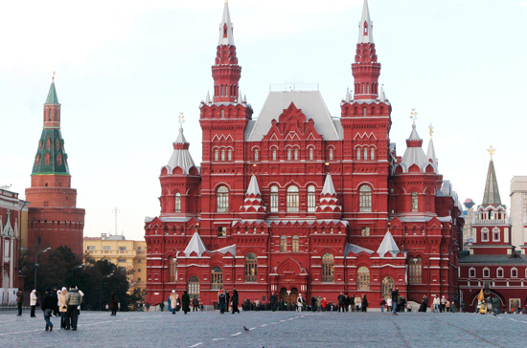
Исторический музей

Slide 27
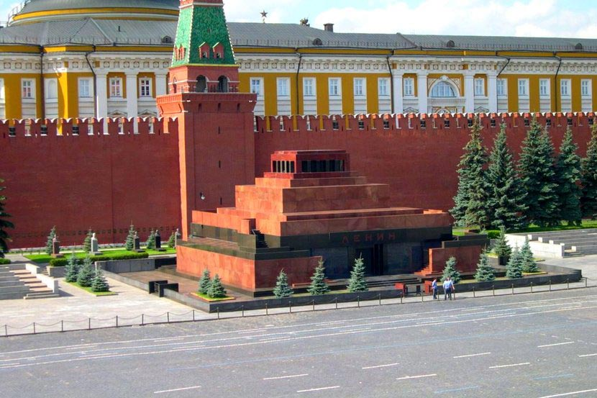
Мавзолей

Slide 28
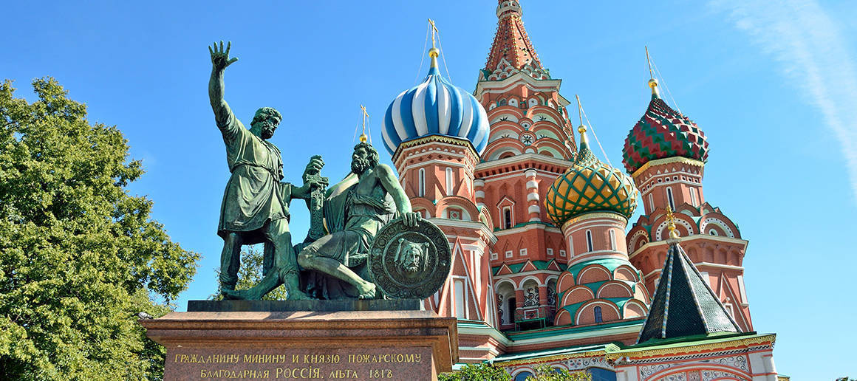
Памятник Минину и Пожарскому

Slide 29
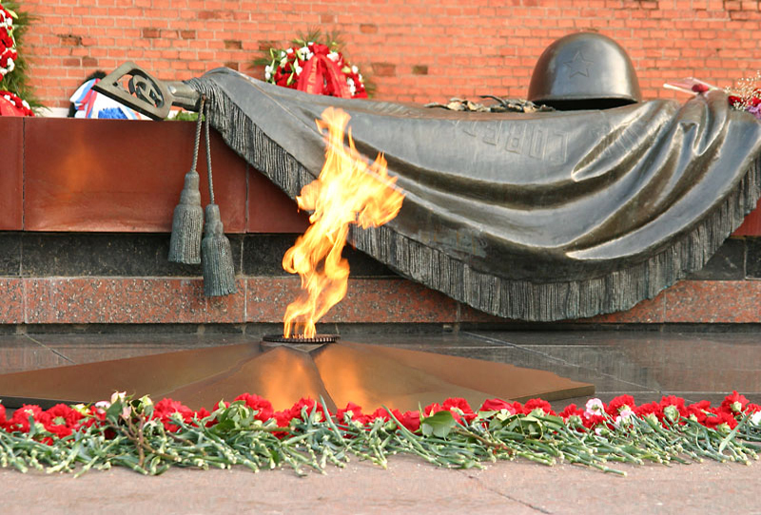
Вечный огонь

Slide 30
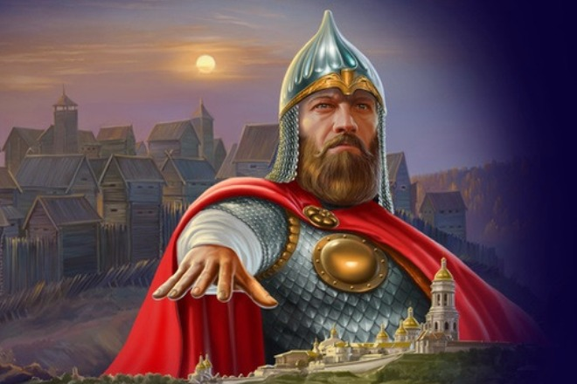
Юрий Долгорукий».

Slide 31
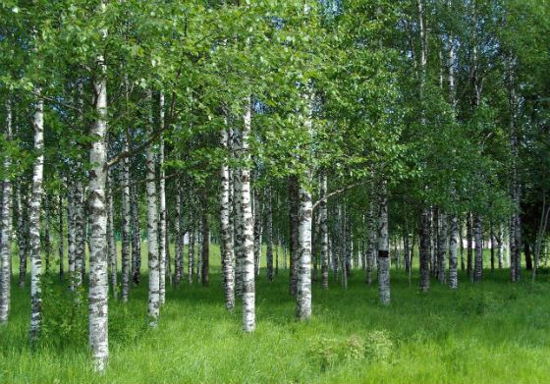
Береза

Slide 32
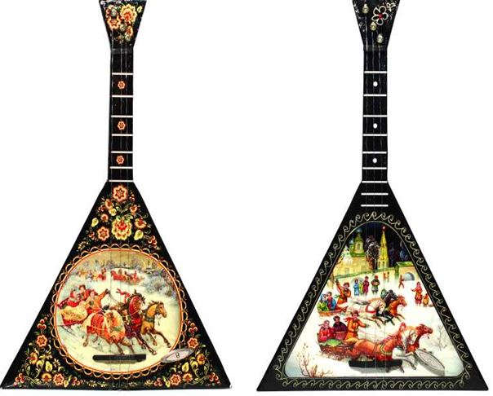
Балалайка

Slide 33
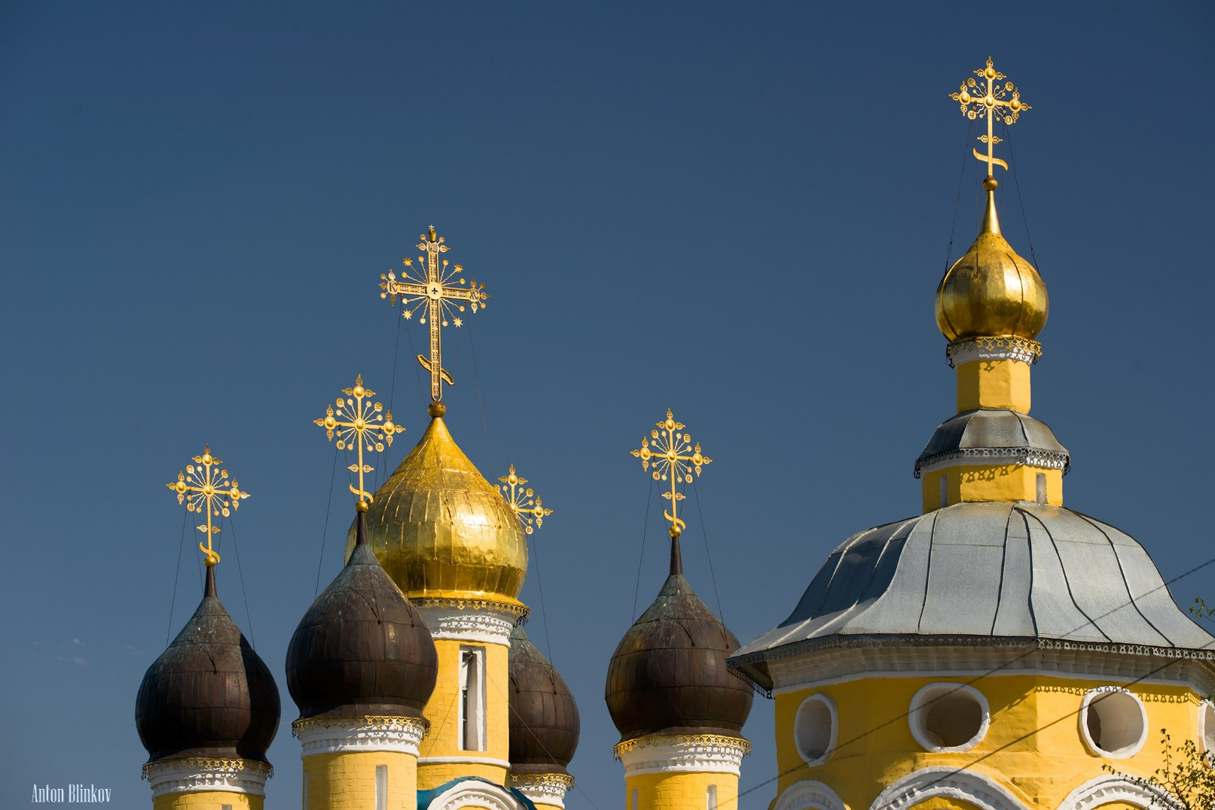
Купала

Slide 34
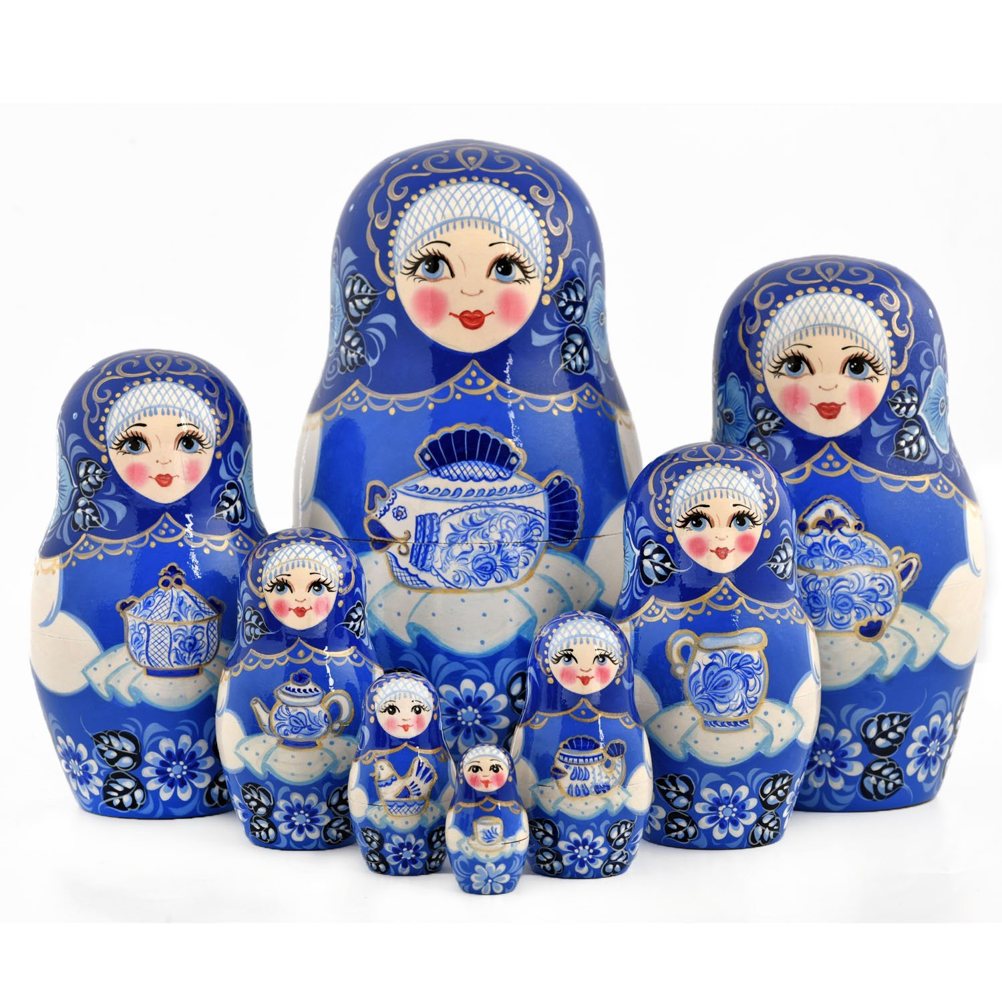
Матрешка

